Slide 1
Jazyková cvičení I
работа

Slide 2
Какие из этих профессий сейчас популярны, а какие нет? Почему?

Slide 8
Угадайте профессию. Что еще они делают?

Slide 9
Попробуйте подобным образом описать какую-либо профессию, которая еще не была упомянута.

Slide 10
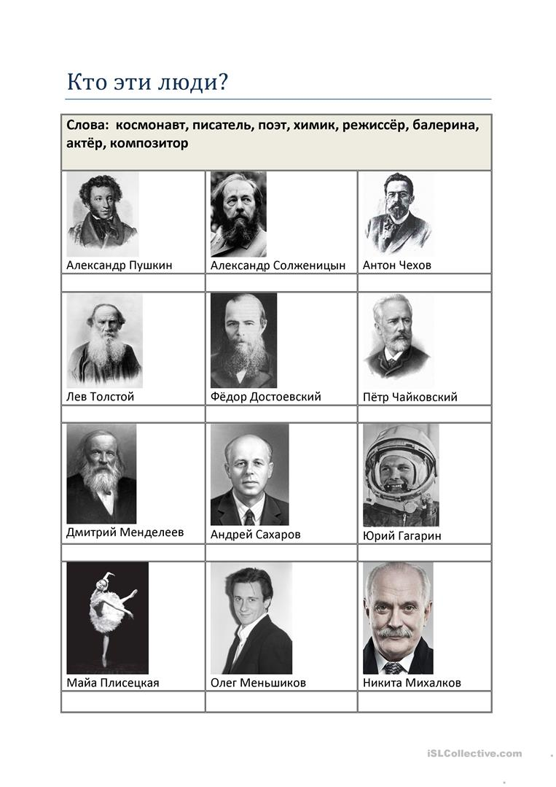
Кто эти люди?
В какой области они прославились?
Почему? Чем они известны?
Каких известных чешских представителей этих профессий вы знаете?

Slide 11
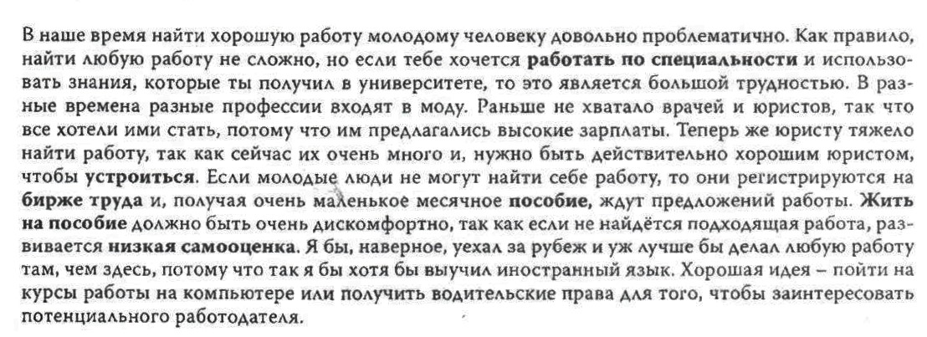
Прослушайте и прочитайте текст. Составьте план текста и подготовьтесь к пересказу.
РАБОТА

Slide 12
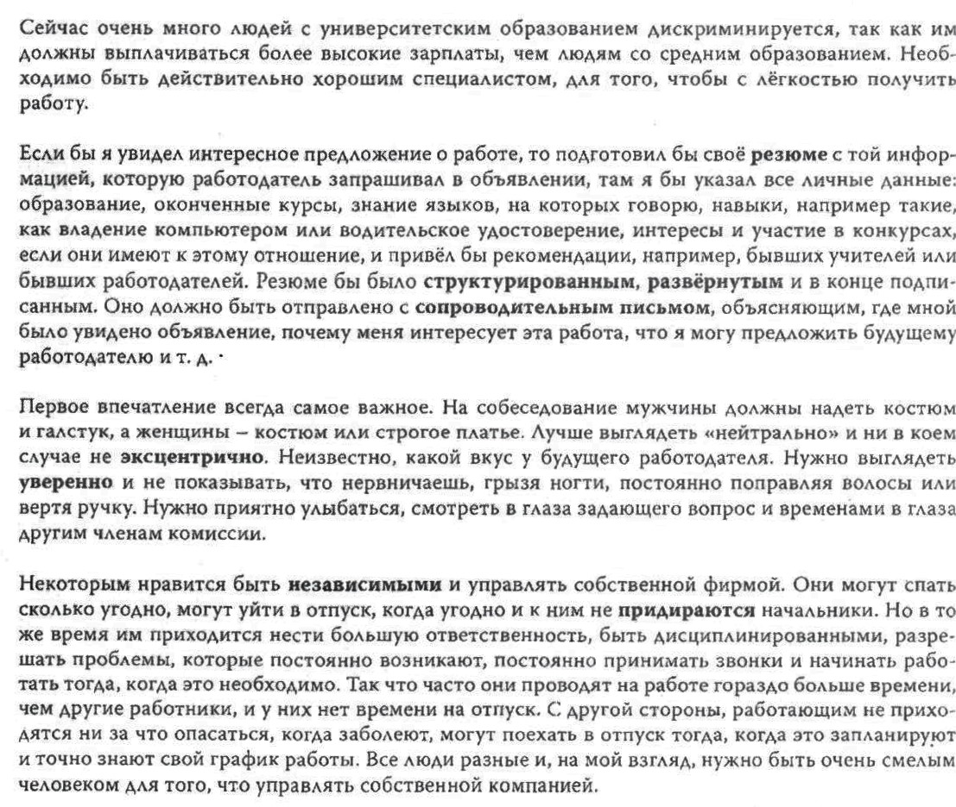
1.30

Slide 13
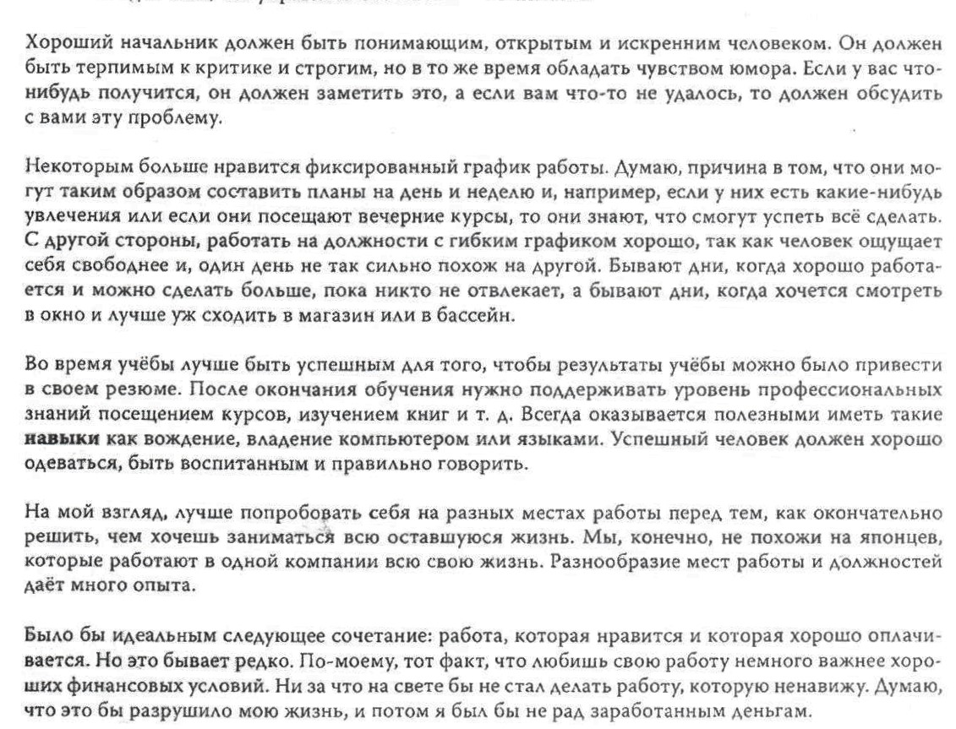
4.32

Slide 15
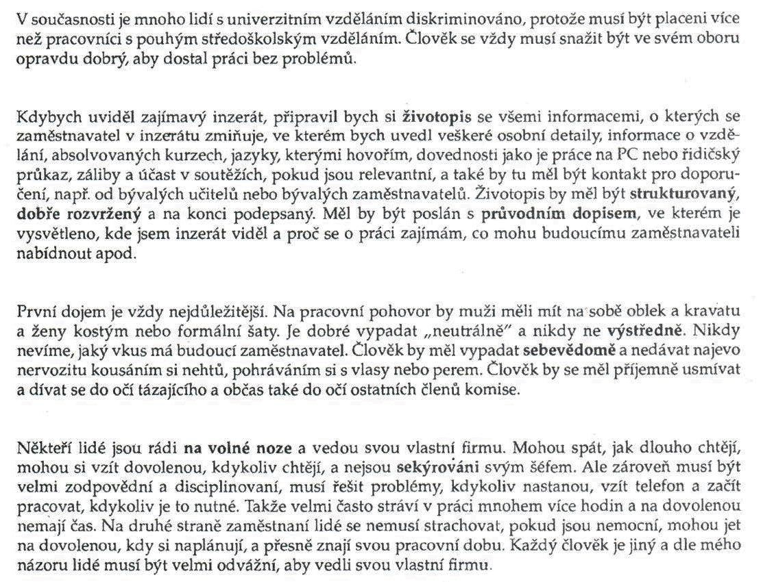

Slide 16
